Slide 1
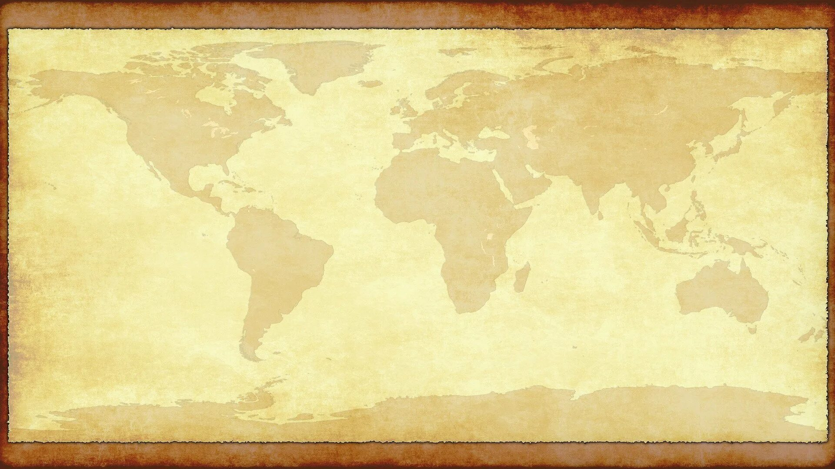
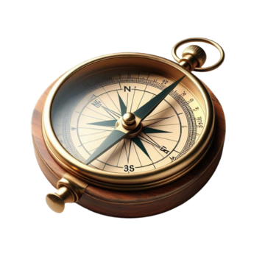
«НИ ОДНОЙ НАУКЕ НЕ ОБХОДЯТСЯ ТАК ДОРОГО
ОТКРЫТИЯ, КАК ГЕОГРАФИИ.
ВЕЛИКИЕ ПУТЕШЕСТВЕННИКИ РОССИИ»
СОСТАВИТЕЛЬ:
ДВОРЯНИНОВА Н.А.
(эл. почта nadejda.d@mail.ru)
ТВЕРЬ, 2026 г.

Slide 2
СОДЕРЖАНИЕ
Введение ……………………………………………… 3
1. Экспедиция С.И. Дежнева ………………………… 4
2. Экспедиция Дмитрия и Харитона Лаптевых …….. 7
3. Экспедиция Крузенштерна и Лисянского ……....... 9
4. Экспедиция В. Головина ………………………....... 11
5. Великие землепроходцы, которые погибли
во время экспедиции ………………………………. 14
Заключение …………………………………………… 17
Список литературных источников ……………………19

Slide 3
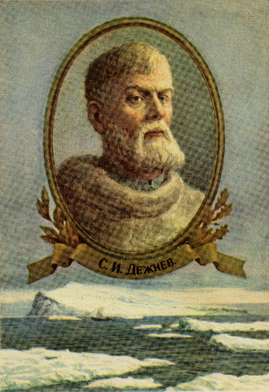
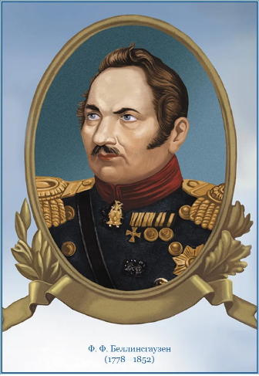
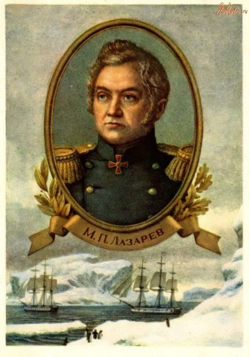
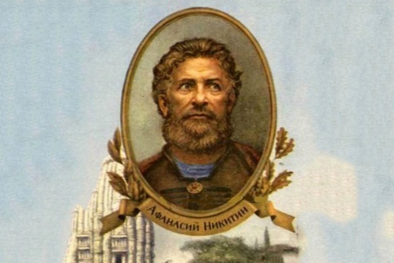
«ЦЕНИТЬ ЛЮДЕЙ НАДО ПО ТЕМ ЦЕЛЯМ, КОТОРЫЕ ОНИ ПЕРЕД СОБОЙ СТАВЯТ» (Н.Н. Миклухо-Маклай)
В каждой эпохе существовали люди, которые не ограничивались представлениями о мире. Вся их жизнь - это поиск новых геогра-фических объектов. Благодаря таким неутомимым искателям, наука геог-рафия всегда двигалась вперед.

Slide 4

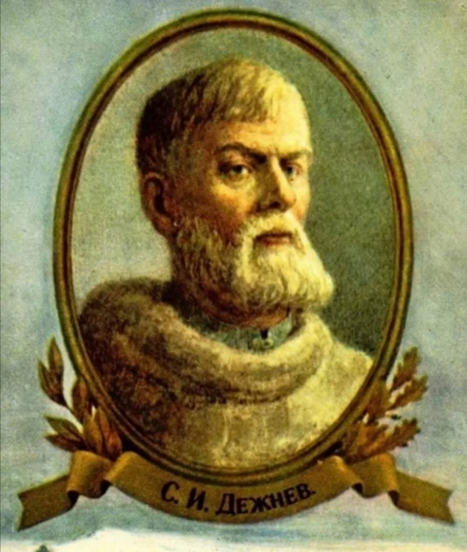
Среди исследователей мира, немало русских имен, которые внесли огромный вклад в открытие новых земель.
Одним из таких первопроходцев был С.И. Дежнев - первооткрыватель северных земель России.
Он обогнул северо-восточную оконечность Азии и впервые прошел по Берин­гову проливу.
С.И. Дежнев

Slide 5
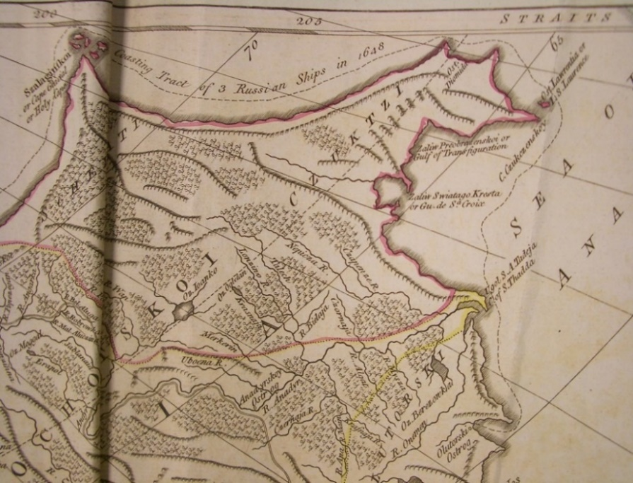
Экспедиция столкнулась с множеством трудностей:
В 1648 г. путешественники попали в сильный ураган, который унес несколько судов.
После кораблекрушения им пришлось 10 недель идти пешком, испытывая холод и голод.
Во время вооруженного конфликта с коренным населением, Дежнев был ранен.
Из 90 участников экспедиции до цели добрались только 12 человек.
Карта путешествий С. Дежнева

Slide 6

Историческое значение подвига трудно переоценить: Дежнев не только расширил границы Российского государства, но оставил подробные описания своего путешествия.
Благодаря силе воли и отважности исследо-вателя, команда преодолела все испытания - покорение Северного Ледовитого океана.
Карта путешествий С. Дежнева

Slide 7
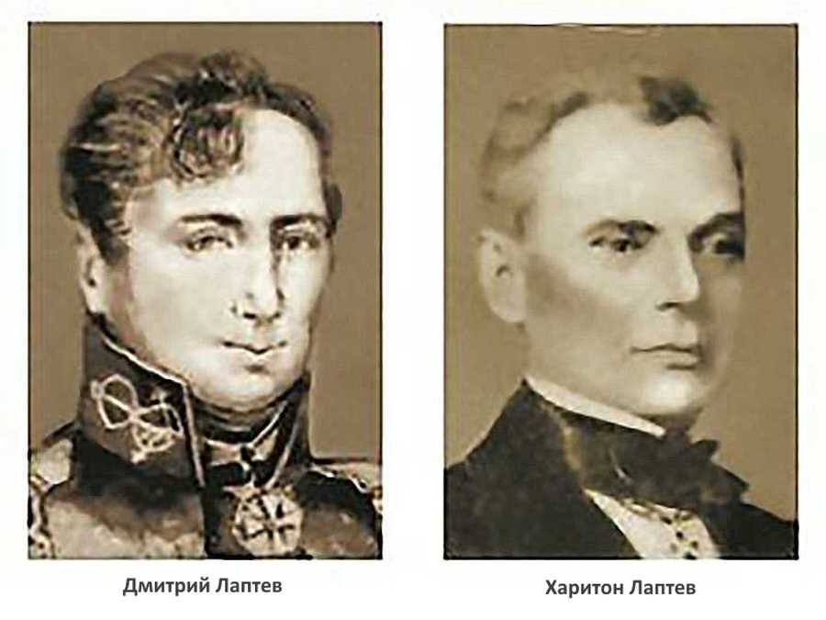
Дмитрий и Харитон Лаптевы столкнулись с поистине нечеловеческими испытаниями в ходе Великой Северной экспедиции (1731-1742 гг).
Условия были крайне тяжелыми:
Экстремальные погодные условия.
Изнурительные передвижения на собачьих упряжках.
Голод. Цинга. Месяцами команде приходи-лось питаться сырой замороженной рыбой.
Дмитрий Лаптев Харитон Лаптев

Slide 8
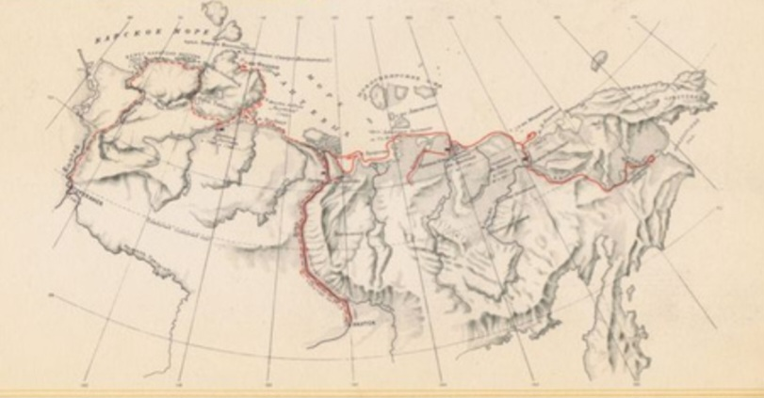
Отсутствовали точные карты.
Корабли часто вмерзали, лед ломали топо-рами вручную.
Несмотря на все это, Дмитрий и Харитон Лаптевы не прекращали свои исследования, собирая бесценные сведения о неизведанных землях. Они покорили Север благодаря профессионализму, мужеству и стойкости характера.
Карта путешествий братьев Лаптевых

Slide 9
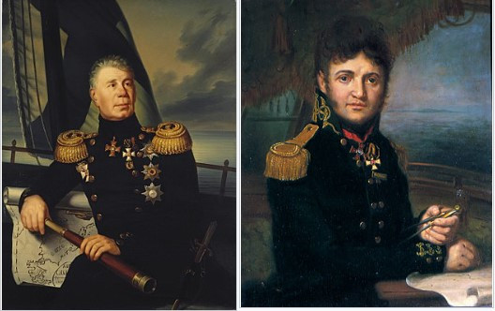
Первая русская кругосветная экспедиция под руководством И.Ф. Крузенштерна и Ю.Ф. Лисянского (1803-1806 гг.) столкнулась с множеством сложностей:
Отсутствие первоначальной поддержки проекта Александром I. Неоднократно Крузенштерна называли бунтовщиком и обещали казнить.
Корабли, купленные в Англии, постоянно требовали серьезного ремонта.
И.Ф. Крузенштерн Ю.Ф. Лисянский

Slide 10
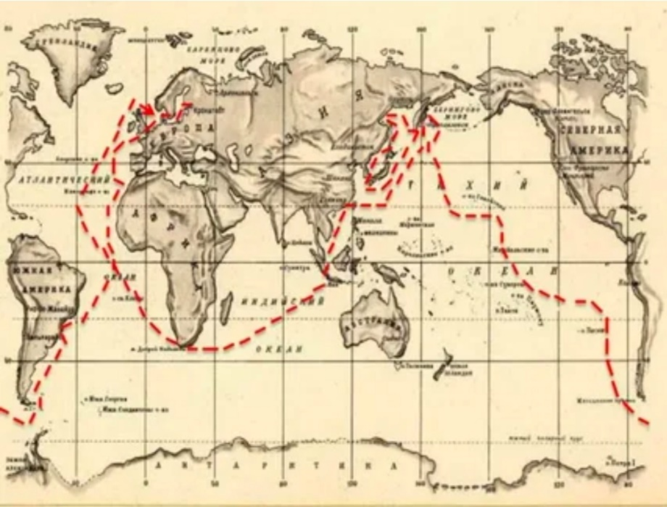
Нехватка продовольствия и пресной воды из-за недостатка финансирования.
Нервные срывы экипажа.
Опасные маршруты.
Ошибки карт. Корабли нарывались на рифы.
Несмотря на все трудности, экспедиция успешно завершилась и принесла важные научные открытия.
Карта путешествий Крузенштерна и
Лисянского

Slide 11
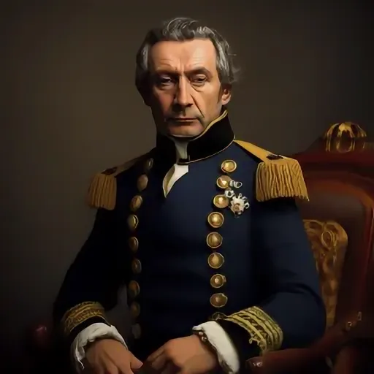
История русских морских путешествий богата драматическими событиями, в том числе случаями пленения мореплавателей.
В.М. Головнин и его команда попали в плен к японцам в 1811 г. во время исследования Курильских островов. Японские власти заподозрили моряков в нарушении политической изоляции страны. Головин и его команда провели в заключении более двух лет.
В.М. Головнин

Slide 12
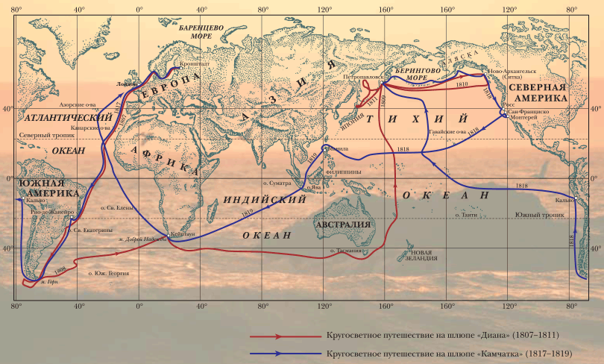
Несмотря на серьезные испытания, русские мореплаватели проявили мужество, находчи-вость и профессионализм, что помогло им выжить в сложной ситуации и совершить побег. В конечном итоге, это способствовало развитию международных отношений в России.
Карта путешествий В.М. Головнина

Slide 13
Как писал известный географ С. Забелин «…Ни одной науке не обходятся так дорого открытия, как географии. За каждую крупицу знаний заплачено человеческими жизнями…»
В истории русской географии множество путешественников, которые погибли при трагических обстоятельствах. Их судьбы подтверждают слова о том, что географические открытия часто обходятся очень дорого.

Slide 14
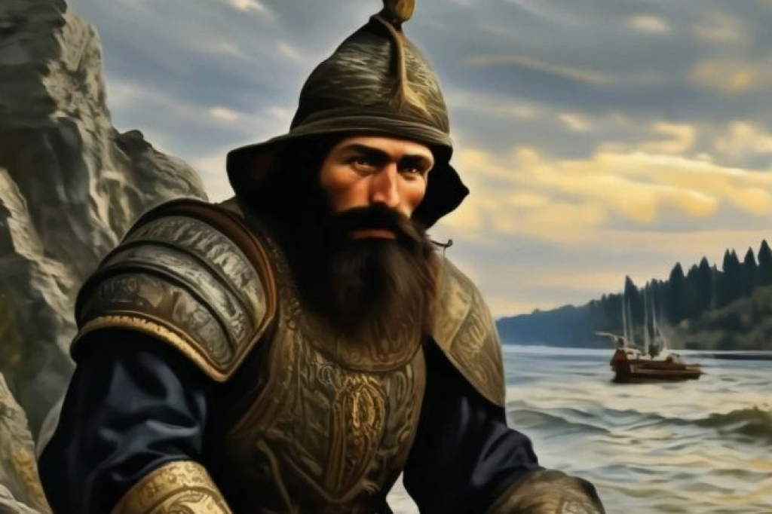
Русские первопроходцы Сибири неоднократ-но сталкивались с активным сопротивлением коренных народов. Среди наиболее известных случаев - путешествие Ермака Тимофеевича.
Трудности во время завоевания Сибири:
Переход через Уральские горы был крайне сложным. Казакам приходилось прорубать дорогу топорами, волочить суда по земле.
Ермак Тимофеевич

Slide 15
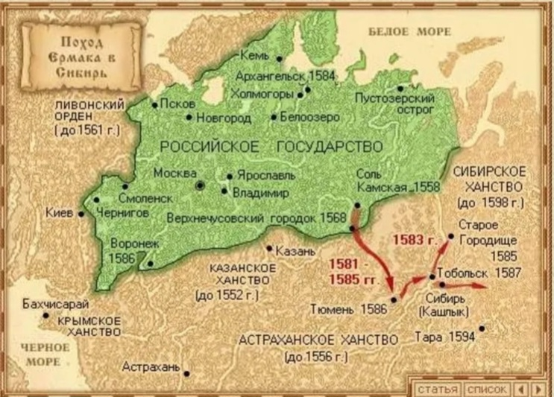
Суровая зима.
Недостаточное снабжение.
В отряде постоянно возникали восстания.
Волки собирались в стаи и угрожали лагерю.
Коренное население беспощадно убивало казаков.
Все это в конечном итоге привело к гибели Ермака. Он до последнего защищал свой отряд.
Покорение Сибири Ермаком

Slide 16
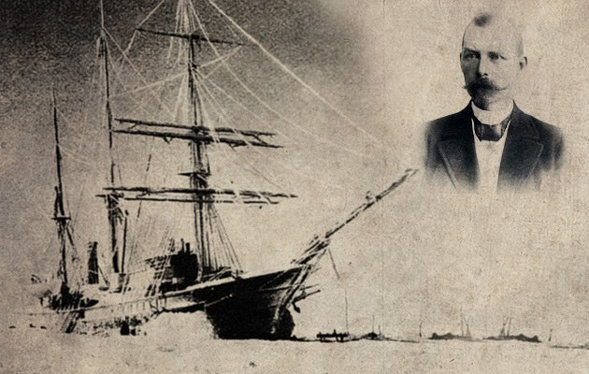
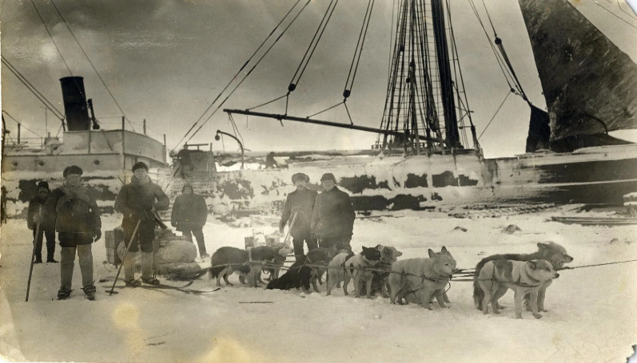
Русские путешественники, чьи жизни оборва-лись в экспедициях.
Э. Толль - руководитель Русской полярной экспедиции (1900-1902 гг.), пропал без вести.
Г. Седов – пытался достичь Северного полюса на собачьих упряжках. Умер в 200 км от полюса.
Группа Дятлова – 9 исследователей погибли на Северном Урале. Причины смерти не известны.

Slide 17
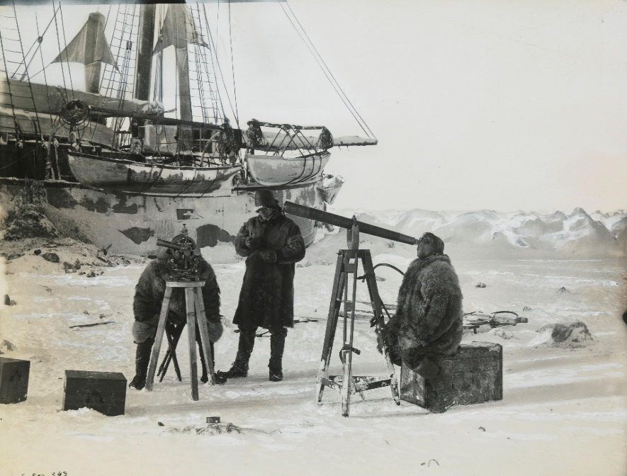
Стремление к познанию неизведанного, мужество и самоотверженность исследователей позволили сделать множество важных открытий, которые до сих пор имеют огромное значение для науки географии.
Суровые климатические условия, технические ограничения, нехватка ресурсов, конфликты с коренным населением не останавливали их на пути к новым открытиям.

Slide 18
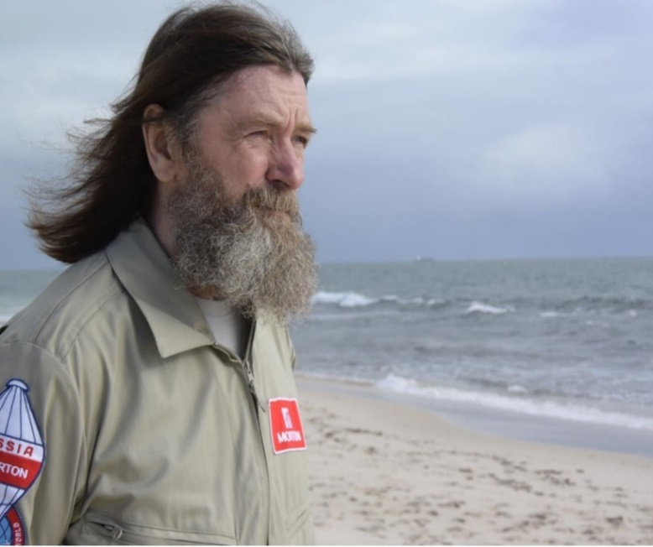
Самопожертвование во имя науки – это уникальная черта многих исследователей различ-ных научных направлений. Ученые отдавали свои жизни ради прогресса человечества.
Поистине верное высказывание Ф.Ф. Конюхова «По неведомым мне причинам я родился не для легкой жизни, а для наслаждения ею через преодо-ление трудностей».
Ф.Ф. Конюхов

Slide 19
СПИСОК ЛИТЕРАТУРНЫХ ИСТОЧНИКОВ
Подвиг до востребования: что открыл Семён Дежнёв и почему его открытие не замечали почти 90 лет - Новости РГО
Семен Дежнев: как первопроходцы дошли до самого края земли • Расшифровка эпизода • Arzamas
Братья Лаптевы – первопроходцы во льдах Колымы и Таймыра - ВОДА РОССИИ
Великая Северная Экспедиция. Братья Лаптевы — Улус Медиа
Плавания капитана Головнина. Какое наследие оставил адмирал Балтфлота | АиФ Санкт-Петербург
Как Сибирь стала частью России: история освоения огромной территории | Катехизис и Катарсис | Дзен
Ушли в поход и не вернулись живыми. 3 экспедиции, которые закончились трагедией | Femmie
Группа Дятлова и другие загадочно пропавшие экспедиции
Дорога к полюсу: как полярник Георгий Седов погиб на пути к заветной мечте | Вокруг Света

